Slide 1
써머스플랫폼 소개서
2020.01.01

Slide 2
상품 관리지원 시스템
(MCSS) 소개
써머스플랫폼 소개

Slide 3
회사 개요
써머스플랫폼은 모바일과 커머스 영역의 대표 플랫폼 기업들이 모여서
다양한 시너지를 창출하는 토탈 커머스 플랫폼 기업입니다.
[5개년 매출현황]
회사명 : 주식회사 써머스플랫폼
대표이사 : 김 기 범
설립일 : 1999년 10월 15일
임직원 수 : 177명
본 사 : 서울시 중구 퇴계로 18, 9층(남대문로5가 대우재단 빌딩)
자본금 : 1,169백만원
주요사업: 데이터베이스(DB) 및 온라인 정보 제공
업종명 : 포털, 인터넷, 콘텐츠
홈페이지 주소 : www.enuri.com / www.summerce.com
(단위:백만원)
[5개년 재무현황]
 | 2014 | 2015 | 2016 | 2017 | 2018
매출액 | 18,686 | 21,523 | 24,522 | 26,720 | 23,748
영업이익 | 6,549 | 6,811 | 8,928 | 9,912 | 7,653
당기순이익 | 5,863 | 5,959 | 7,747 | 9,282 | 7,561
7

Slide 4
회사 주요연혁
1998
국내 최초 가격비교 사이트 “에누리“ 정보 개설
2009
~
2011
에누리닷컴 상표권 출원
오픈마켓 셀러대상 판매자 설명회 개최
인기패션 서비스 오픈
‘CTU’ 기술 특허 등록
2000
~
2002
‘가격 및 제품 비교‘ Surfer’s Choice 선정(한국일보)
벤처기업 인증(기술평가기업)
‘에누리닷컴(주)’로 상호 변경
‘우수평가 벤처기업’ 선정 (신기술 기업)
2012
~
2014
판매자 인증 상품 목록 정보 제공 방법 및 장치 특허 출원
공정거래위/한국소비자원 선정 가격비교 사이트 상품정보 일치율 1위
스마트핫딜 모바일 App서비스 오픈
스윗트래커 / 쉘위애드 인수
2003
~
2005
‘Korea Web Awards 2002’ 수상 (가격비교 부문)
‘상품 리스트 구비방식 전자상거래 시스템’ 특허 등록
‘우수평가 벤처기업’ 선정 (신기술 기업)
‘2004 벤처기업대상’ 벤처기업부문 국무총리표창 수상
‘ INNO-BIZ(기술혁신형 중소기업) ’ 선정 (중소기업청)
카탈로그 기반 오픈마켓 서비스 Open
대용량 분산처리 기반의 서비스플랫폼 Open 흥정하기(Reverse-Auction) 서비스 Open
2015
~
2018
2015 소비자가 뽑은 가장 신뢰하는 브랜드 대상 수상
2015 한국 소비자만족지수 1위 수상
모바일어워드 코리아 2016 대상 수상
2016 모바일브랜드 대상 수상
2017 소비자가 뽑은 가장 신뢰하는 브랜드 대상 수상
‘(주)써머스플랫폼’ 으로 상호 변경
모바일 어워드 코리아 2017 대상 수상
2018 소비자가 뽑은 가장 신뢰하는 브랜드 대상 수상
모바일 어워드 코리아 2018 대상 4년 연속 수상
써머스플랫폼-한국은행 빅데이터 기반 MOU 체결
2006
~
2008
옥션에 상품 DB 라이센스 공급(MCSS)
"인터넷 웹 게시판에서 우수 컨텐츠 선정방법" 특허등록
자동차비교 서비스 오픈
여행/항공권 가격비교 서비스 오픈
용산 판매자 지원센터 오픈
공정거래위/한국소비자원 선정 가격정보 신뢰도 1위
2019
2019 소비자가 뽑은 가장 신뢰하는 브랜드 대상 수상
모바일 어워드 코리아 2019 대상 5년 연속 수상
8

Slide 5
사업영역
써머스플랫폼은 모바일 및 국내/외 쇼핑 플랫폼을 기반으로 다양한 서비스를 제공하고 있습니다.
전문 가격비교 사업
모바일/온라인 광고 사업
택배정보/조회사업
Big Data 상품 DB 솔루션
에누리 가격비교
쉘위애드
스마트 택배
MCSS,PDSS,MIRS
국내 최초의 가격비교 사이트인 에누리 가격 비교를 통해 1,000여개의 쇼핑몰의 3억개 이상의 상품을 한눈에 비교 할수 있습니다.
모바일 광고 플랫폼을 통해
모바일 App은 물론 SNS 채널
등에 광고주의 마케팅 효과를
극대화 할 수 있는 다양한 형태의
광고 상품을 제공합니다.
국내 택배조회 1위 서비스로
스마트 택배 App을 통해
국내외 택배 정보를 자동으로
조회 할 수 있습니다.
고객 실제 구매데이터를 바탕으로 “빅 데이터”를 구성하여
국내 e-커머스의 Trend를
브랜드, 제품 단위까지
분석하여 제공합니다.
9

Slide 6
에누리 가격비교 서비스 개요
에누리는
1998년 국내 최초 가격비교 사이트로 출범하여
가장 정확한 최저가 정보를 제공합니다
1조원 연간 거래액 | 3억 3천만 상품 개수 | 1,000만 월간 실 방문객 수
1억 월 페이지 뷰 | 900만 카탈로그 DB | 10여 개 업체 표준 DB 연동
10

Slide 7
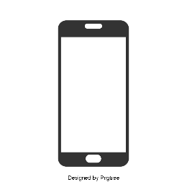
스윗트래커 서비스 개요
스마트택배는
고객에게 국내 모든 택배사의 운송장 별 택배의 정보와 위치를
제공해드리는 택배 조회 App 입니다.
850만 누적 다운로드수 | 250만 쇼핑 구매 데이터 | 월 8억 배송 데이터
8,200만 화면조회수 | 44개 국내외 택배사 | 46개 연결 쇼핑몰
12

Slide 8
택배조회 사업 소개
쇼핑 다이어리에서 쇼핑몰 연결 및 운송장 번호 직접 입력을 통해
고객에게 배송 상태 및 구매 상품 정보 제공
택배 배송정보 제공
단계별
배송 상태 제공
배송 통계 조회 가능
국내 외 44개 택배사 배송정보 제공
배송 중, 배송완료 정보 보유
미집화 -> 입고 -> 분류 ->
지점도착 -> 배송출발 -> 배송완료
총 6단계 제공
발송지연 내역, 배송완료 내역 등
누적 배송 현황 제공
13

Slide 9
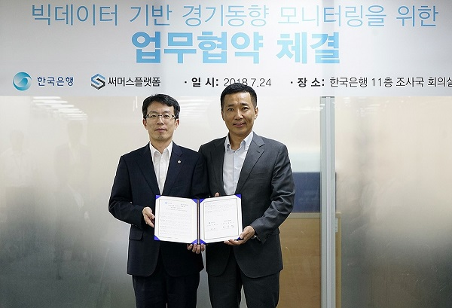
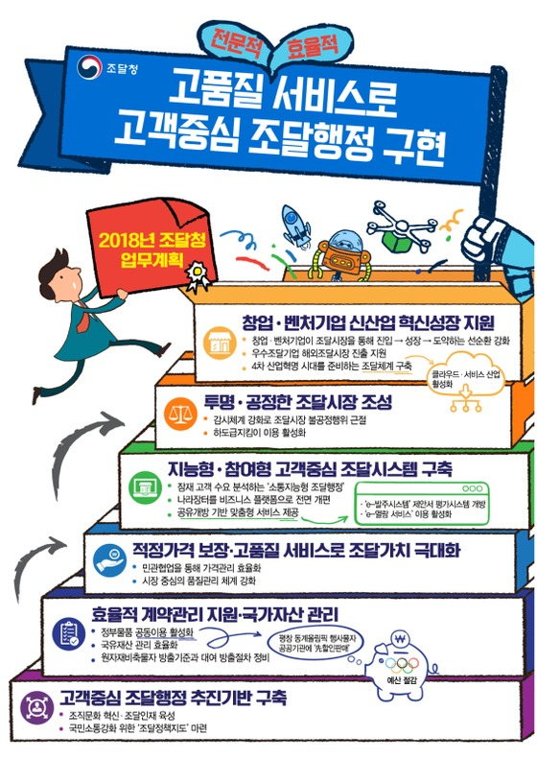
[참고] Big Data 주요 Client 보도자료
써머스플랫폼, 한국은행에 이커머스 빅데이터 제공
조달청, 에누리닷컴 가격비교 시스템 구축
써머스플랫폼은 한국은행과 빅데이터에 기반한 경기 동향 모니터링강화를
위한 업무협약(MOU)을 체결했다고 24일 밝혔다.
써머스플랫폼은 이번 업무협약을 통해 e-커머스 빅데이터를 한국은행에
제공하고, 온라인 거래동향에 관한 의견을 교환하는 등 경기 동향 모니터링
정도 제고를 위해 필요한 사항을 종합적으로 상호 협력하기로 합의했다.
- 중략 -
써머스플랫폼은 다양한 e-커머스 데이터를 종합적으로 수집 및 보유하고
있는 기업이다. 에누리 가격비교의 2억8000만 건의 상품 데이터베이스(DB)와
구매 데이터, 스마트택배 패널 250만 명의 쇼핑 구매 데이터, 월 8억 건의 배송
데이터를 보유하고 있다.
2016년부터 리서치 업체, 제조사 및 유통사에게 실제 구매 데이터, 택배 정보,
표준 상품 DB를 바탕으로 빅데이터를 구성해 국내 e-커머스의 트렌드를
제품·채널·고객군 단위까지 분석하고 리포팅하는 서비스를 제공하고 있다.
조달청은 올해 ‘고품질의 전문적·효율적 서비스로 고객중심 조달행정 구현’을
위해 이같은 내용이 포함된 5대 중점 추진과제를 추진한다고 25일 밝혔다.
- 중략 -
◇적정가격 보장 및 고품질 서비스로 조달가치 극대화 가격조사·원가검토를 강화하고 민관협업을 통해 가격관리를 효율화한다. 민간쇼핑몰(에누리닷컴) 가격 정보와 연계한 '가격비교 시스템' 구축을 통해
종합쇼핑몰 등록상품의 민간 거래가격을 상시 모니터링하고, 변동하는 시장
가격을 적절히 반영하기 위하여 MAS 가격 중간점검을 실시해 일정금액 이상
납품업체 대상으로 민수거래내역 제출을 의무화한다.
※ 출처 : 데이터넷, 2018.07.24
※ 출처 :아시아투데이, 2018.01.26
17

Slide 10
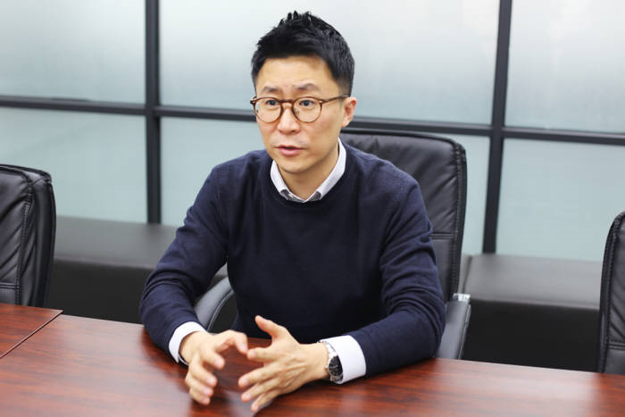
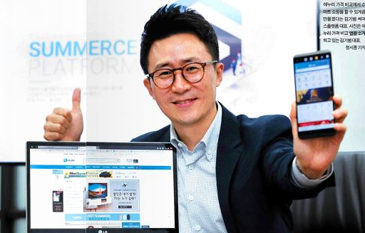
[참고] Big Data 주요 Client 보도자료
써머스플랫폼, 빅데이터 AI쇼핑으로 새도약
‘에누리 가격비교’로 ‘스마트 쇼핑’ 준비
가격 비교 전문 업체 써머스플랫폼(대표 김기범)이 전문 빅데이터 기업으로 도약에 나선다. 지난 20년 동안 축적한 데이터베이스와 모기업 코리아센터의 E커머스 데이터를 융합, 한층 고도화된 인공지능 쇼핑 환경을 구축한다는 계획이다.
- 중략 -
써머스플랫폼은 AI중심으로 사업 구조를 개편하고 있다. 지난 2017년부터 팀 단위로 유용한 AI조직을 센터로 승격한 것이 대표 사례다.
센터는 빅데이터 엔지니어, 관계형 DB관리자(DBA), 머신러닝, 딥러닝등 AI전문가 6명으로 구성됐다. AI 디바이스 및 데이터 플랫폼 구축부터 서비스 확산까지 선순환 구조를 만드는 것이 목표다. 특히 시장정밀분석서비스(MIRS) 데이터 사업에 주력한다. E커머스 현장에서 수집한 빅데이터를 기반으로 트렌드, 경쟁사, 고객, 제품 등 분석자료를 제공한다. 써머스플랫폼은 코리아센터의 국내 소호몰, 해외직접구매 상품데이터를 추가해 시너지를 낸다는 계획이다.
국내 1100여개 쇼핑몰의 4억3000만개 상품들이 모이는 ‘에누리 가격비교’가 점점 똑똑해지고 있다. ‘하기스 기저귀 남아용 3단계’를 검색했을 때 다른 쇼핑몰에서 중복되는 650여개의 상품들을 일일이 비교. 낮은 가격 순서로 보여준다. 여기에 ‘스마트 쇼핑’이 시작되면 더욱 똑똑한 ‘에누리’가 만들어질 전망이다.
- 중략 -
써머스 플랫폼의 올해 목표는 코리아 센터와 함께 된 이후 가장 기대했던 것은 중장기적 전략을 세워가는 것이다.
이를 위해서는 기초체력을 잘 다져 놔야한다. 빅데이터 확대를 위해서 연구개발이나 인프라 확충, 사업기획이나 서비스 준비가 중요할 것이다. 회사를 운영하는 개인적 목표로는 회사의 성장과 직원들 개인의 성과를 연결시키는 것이다. 성과를 나눌 수 있는 시스템을 만들고 싶다. 기업공개(IPO)처럼 객관적 평가를 받을 수 있는 기회를 만든다는 계획이다.
※ 출처 : 미래기업포커스, 2019.04.17
※ 출처 : 일간스포츠, 2019.07.12

Slide 11
상품 관리지원 시스템
(MCSS) 소개
써머스플랫폼 복지

Slide 12
써머플랫폼 복지제도
HAPPY데이 생일케이크를 책상으로 배달해드립니다. | Health데이 전 직원 종합검진 지원 | Nuri데이 매주 셋째주 금요일 조기퇴근 분기별 영화 단체관람 후 퇴근
Play데이 사내 동호회 및 체육대회 워크샵 지원 | Refresh데이 본인 입사일이 속한 주 하루 유급휴가 | \ Blind 런치데이 타 부서원들과 친해져요!

Slide 13
써머플랫폼 복지제도
리조트 사용 편하게 쉬어요! | 자녀입학축하금 지원 사랑하는 자녀의 입학, 축하드려요! | Monday 런치 월요병 극복 프로젝트! 점심시간 11:30~13:00
책누리 자기개발을 위한 에누리 e-book 매월 신간 업데이트 | 예비엄마아빠힘내요! 임신기 근로시간 단축 탄력근무제도 운영 | \ 임직원구매지원 에누리 가격비교 사이트 애용하면 E머니를 적립해드려요

Slide 14
써머플랫폼 복지제도
회식비지원 팀 회식으로 단합! | 명절선물 설/추석명절 선물 지급 | 경조사지원 기쁜일도 슬픈일도 함께해요!
성과보상제도 PI제도를 통해 일한만큼 성과급 지급 | 1:1멘토링 빠른 조직문화 적응을 위해 | \ 어버이날 감사선물 부모님께 감사의 마음을 전달합니다.

Slide 15
써머플랫폼 복지제도
카페테리아 캡슐커피부터 음료수까지~ 입맛에 따라 골라 마시는 재미 | 안마의자 책상에서 쌓인 피로, 안마의자로 해결하세요 | 청년내일채움공제 국가지원금 받고 일석이조
15

Slide 16
담당자 연락처
경영지원팀 고아라 대리
서울시 중구 퇴계로 18, 9층 (대우재단빌딩)
TEL: 070-8661-2304
FAX : 02-6354-3600
E-mail : kar@enuri.com
www.summerce.com
담당자 연락처
경영지원팀 이규리 사원
서울시 중구 퇴계로 18, 9층 (대우재단빌딩)
TEL: 070-8661-2416
FAX : 02-6354-3600
E-mail : gyuri12@enuri.com
www.summerce.com

